Slide 1
蒋志
Jiang Zhi's

Slide 2
情书
love letters
Photograph
2011

Slide 3
我只想让你愉悦
短暂
唱着歌
说
短暂
2010-9-13

Slide 4
I just want to make you happy
Even for a short moment
Sing a song
and say
a short moment

Slide 5
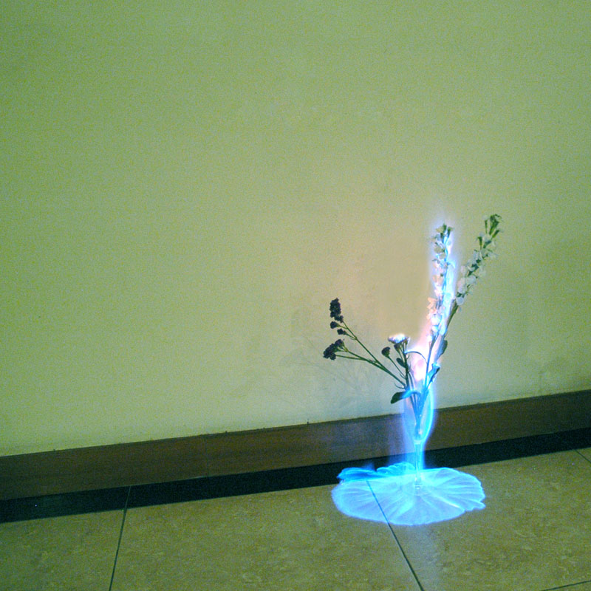

Slide 6
情书 之一
love letters NO.01
2011
艺术微喷
Archival Inkjet Print
35 cm X 35 cm

Slide 7
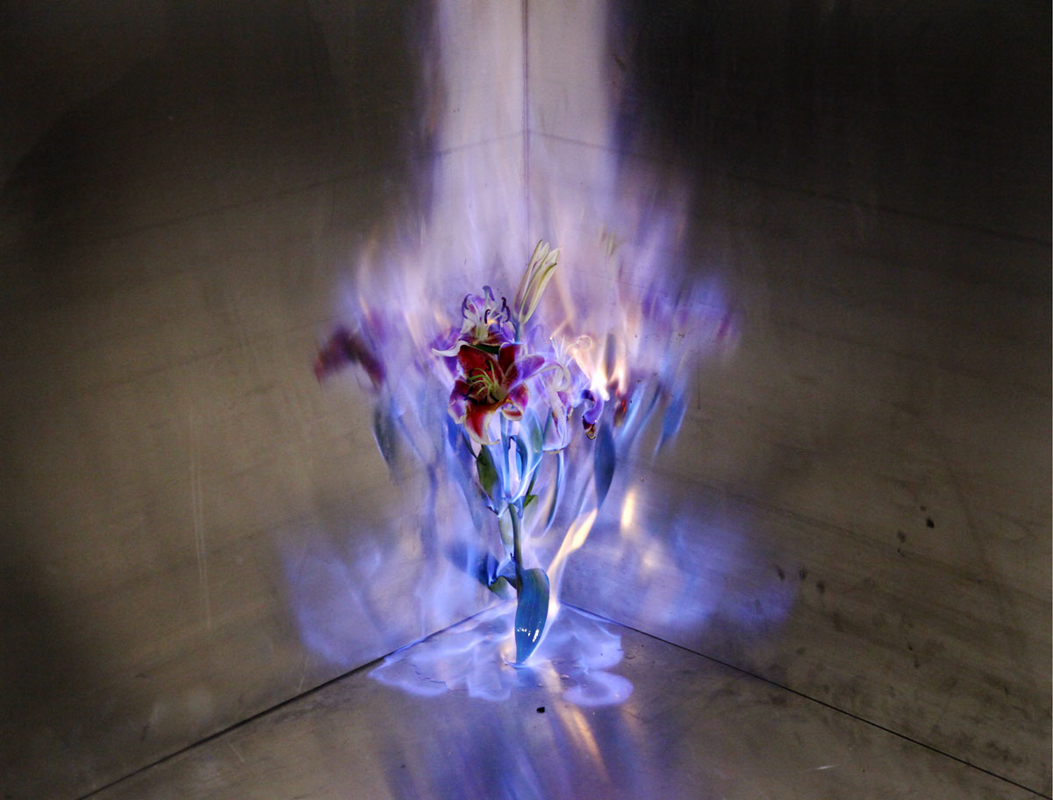

Slide 8
情书 之二
love letters NO.02
2011
艺术微喷
Archival Inkjet Print
60 cm X 80 cm

Slide 9
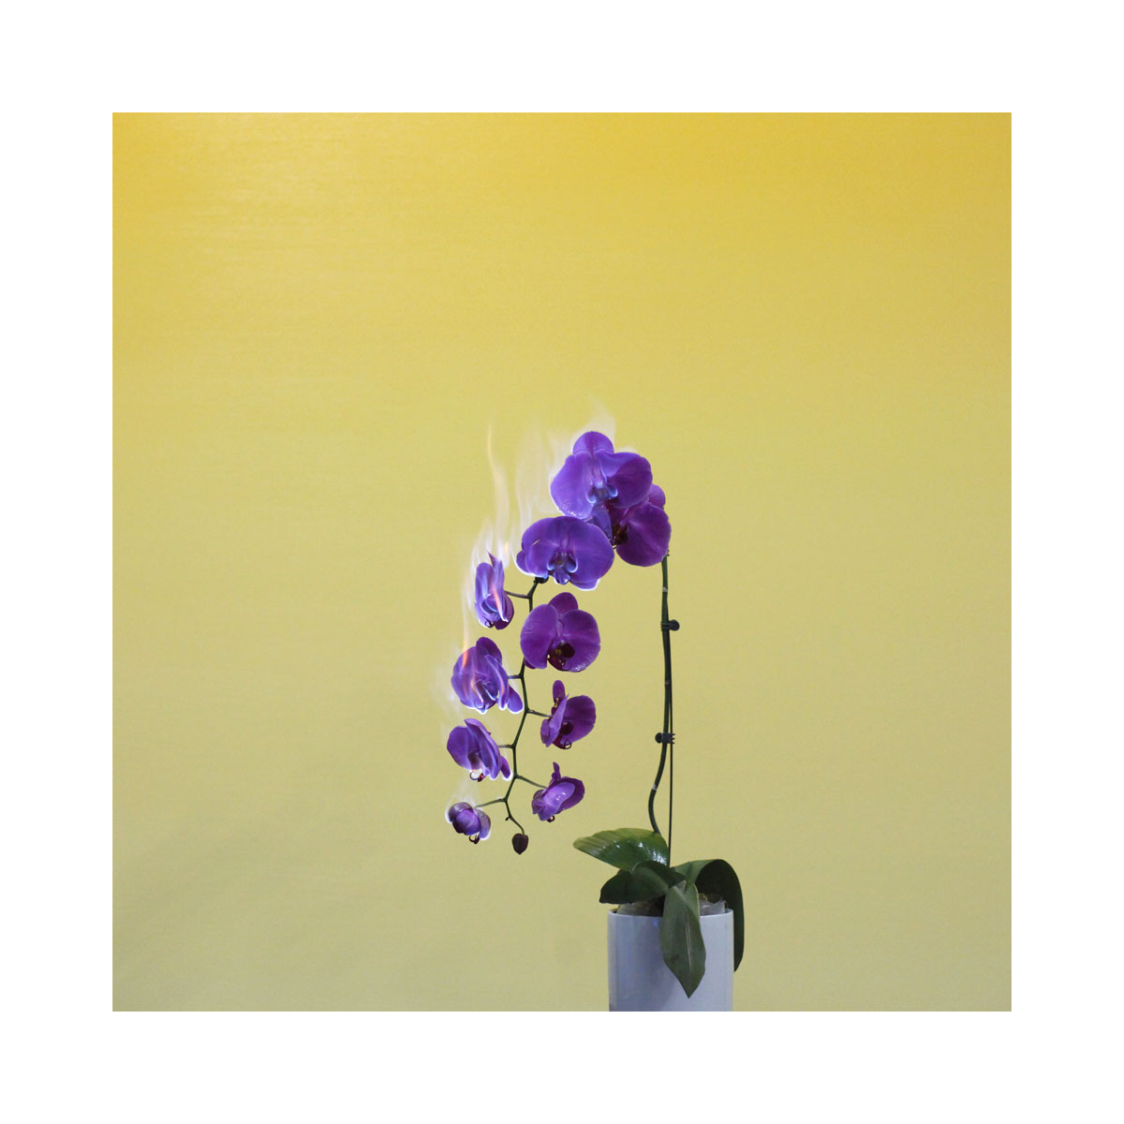

Slide 10
情书 之三
love letters NO.03
2011
艺术微喷
Archival Inkjet Print
60 cm X 60 cm

Slide 11
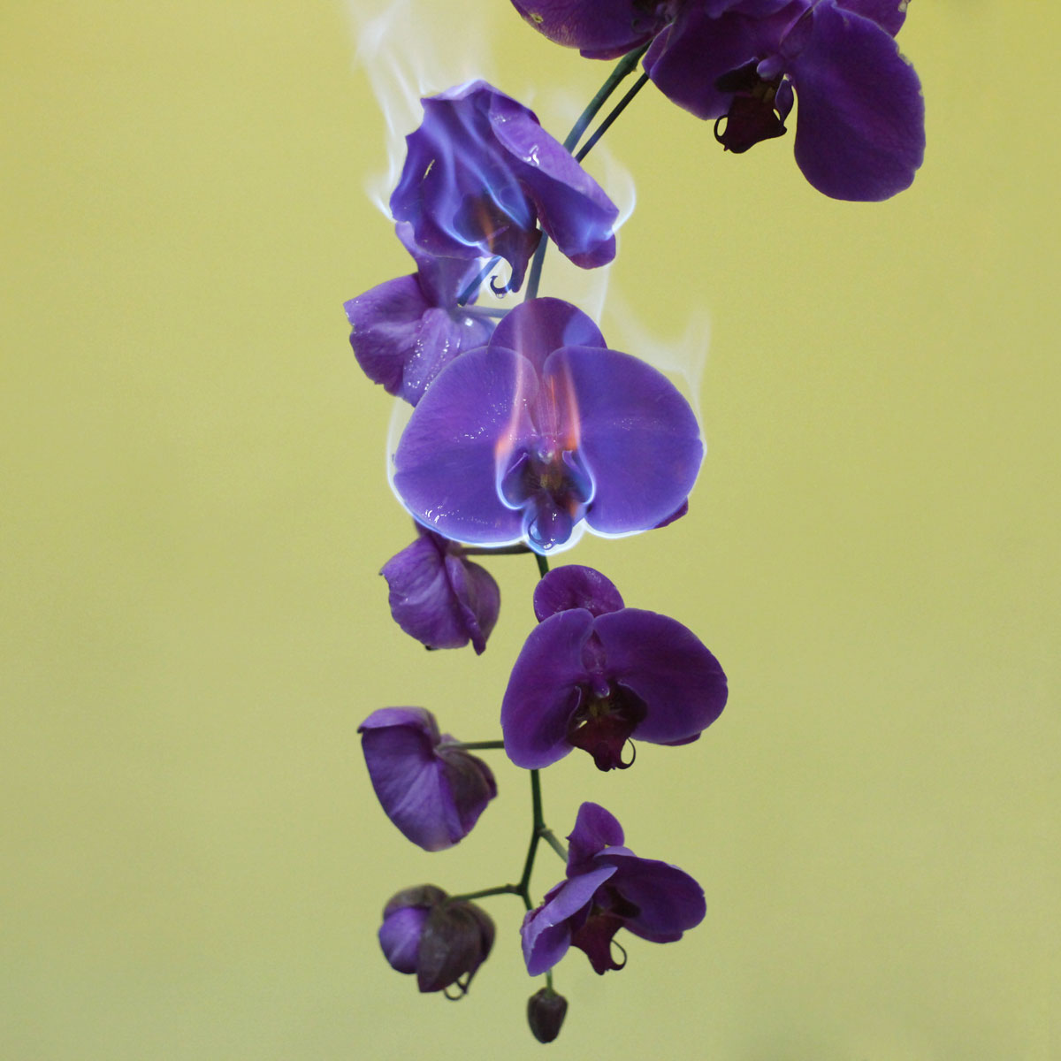

Slide 12
情书 之四
love letters NO.04
2011
艺术微喷
Archival Inkjet Print
60 cm X 60 cm

Slide 13
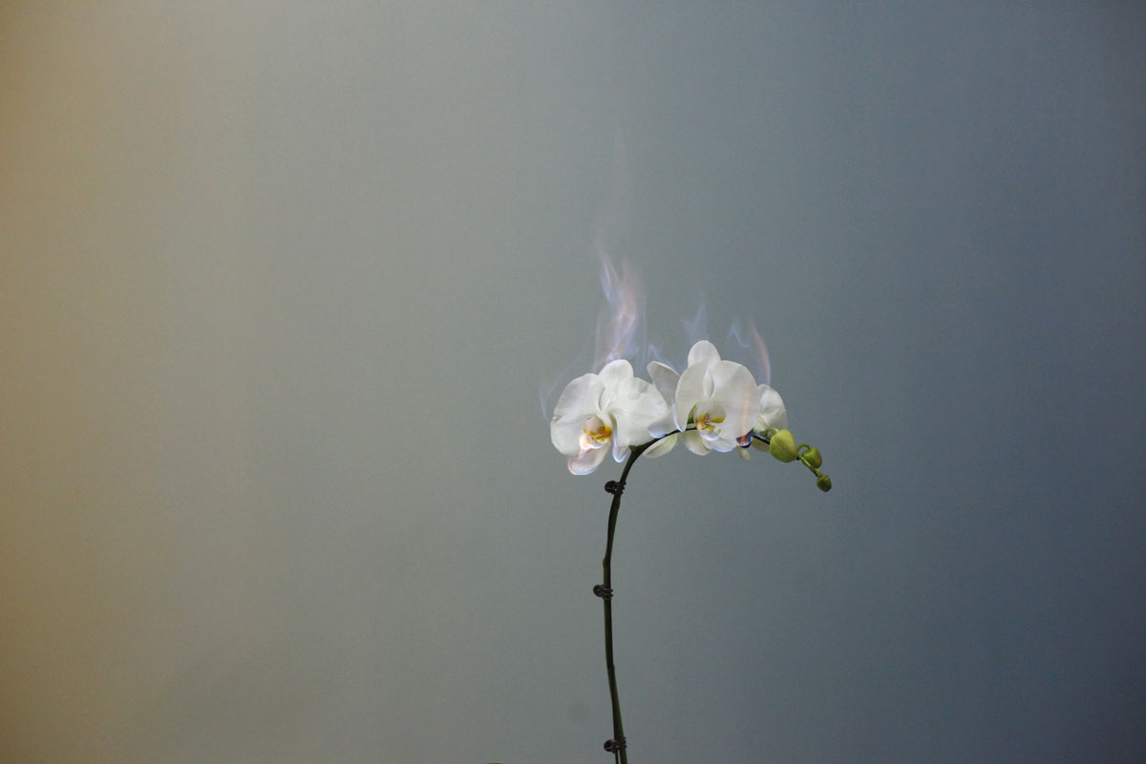

Slide 14
情书 之五
love letters NO.05
2011
艺术微喷
Archival Inkjet Print
60 cm X 90 cm

Slide 15
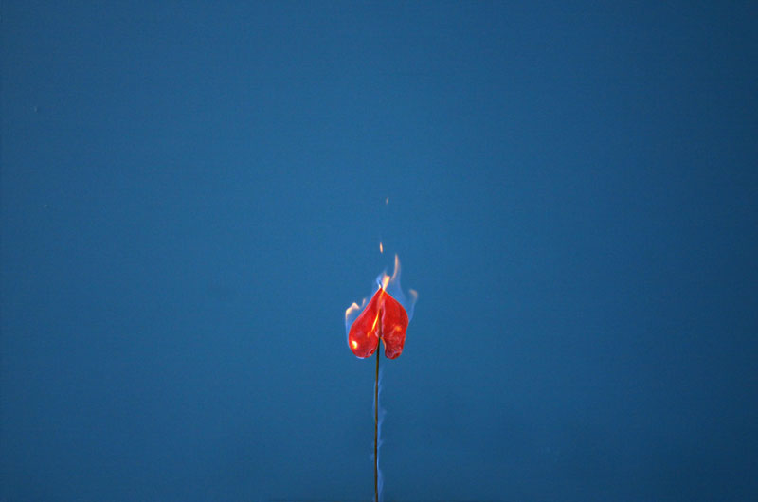

Slide 16
情书 之六
love letters NO.06
2011
艺术微喷
Archival Inkjet Print
60 cm X 90 cm

Slide 17
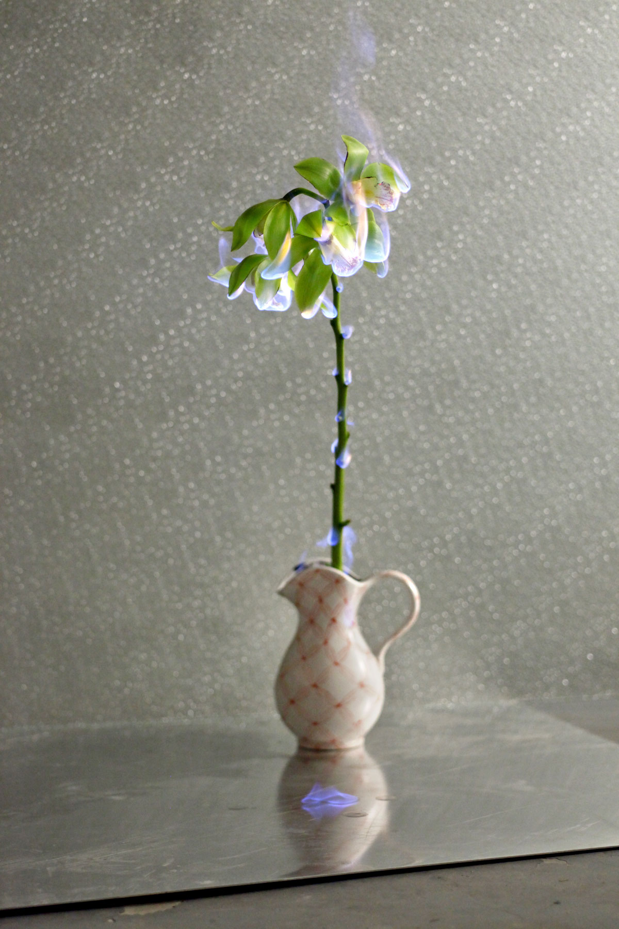

Slide 18
情书 之七
love letters NO.07
2011
艺术微喷
Archival Inkjet Print
90 cm X 60 cm

Slide 19
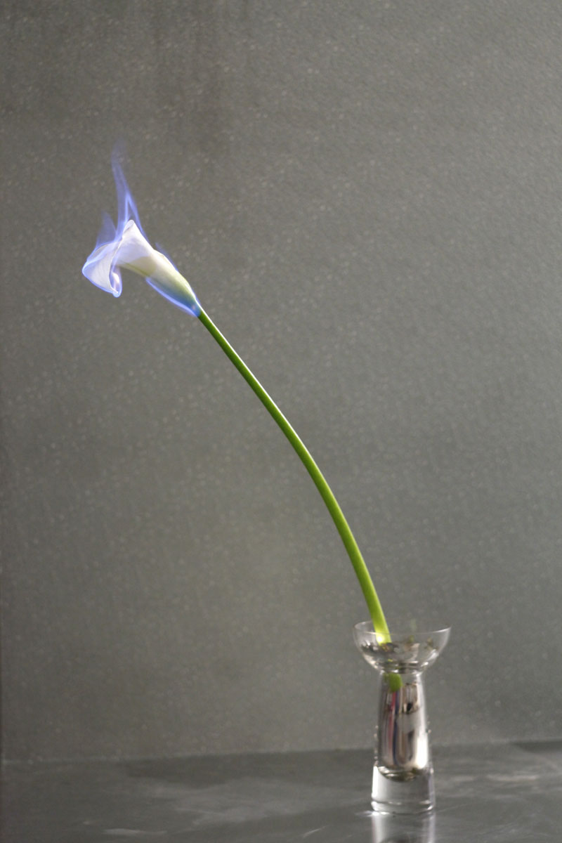

Slide 20
情书 之八
love letters NO.08
2011
艺术微喷
Archival Inkjet Print
90 cm X 60 cm

Slide 21
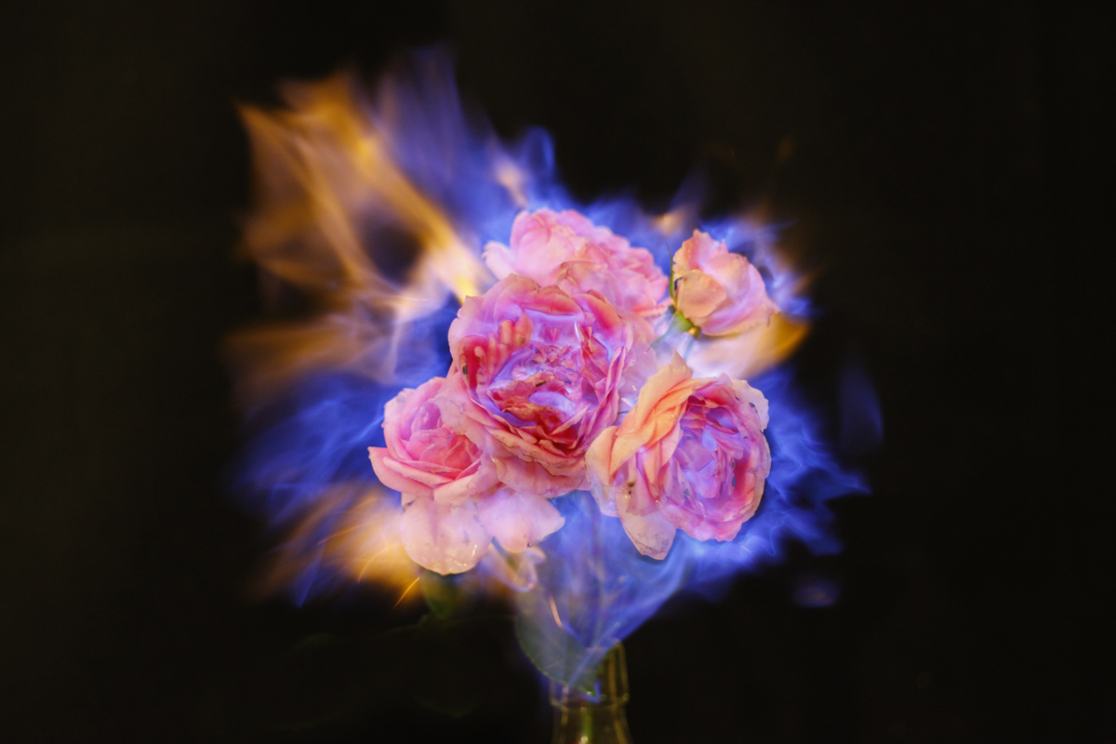

Slide 22
情书 之九
love letters NO.09
2011
艺术微喷
Archival Inkjet Print
90 cm X 60 cm

Slide 24
情书 之十
love letters NO.10
2011
艺术微喷
Archival Inkjet Print
60 cm X 60 cm

Slide 25
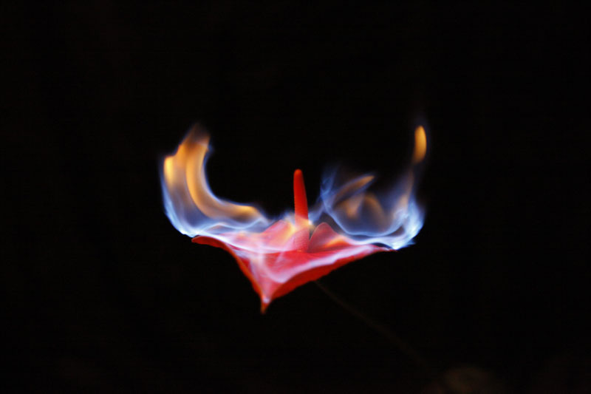

Slide 26
情书 之十一
love letters NO.11
2011
艺术微喷
Archival Inkjet Print
90 cm X 60 cm

Slide 27
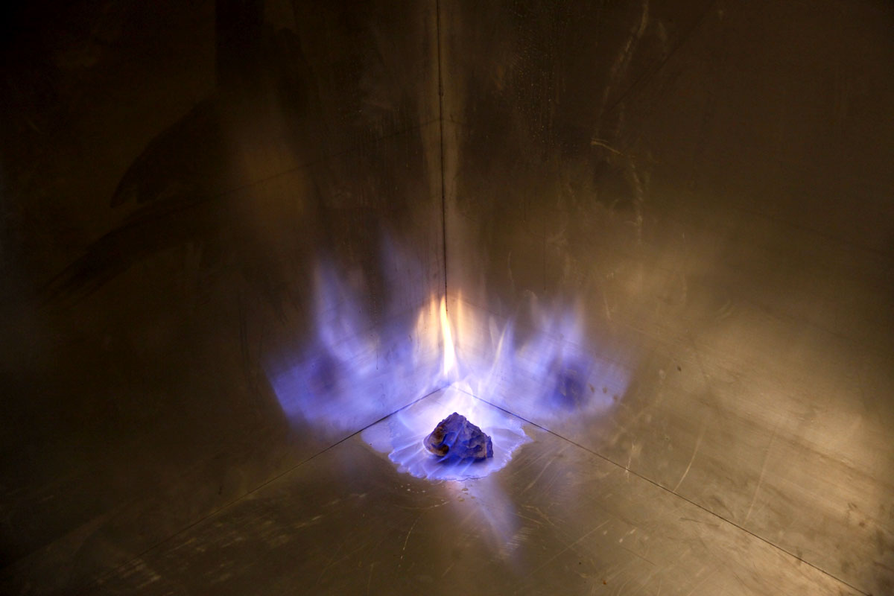

Slide 28
情书 之十二
love letters NO.12
2011
艺术微喷
Archival Inkjet Print
60 cm X 90 cm

Slide 29
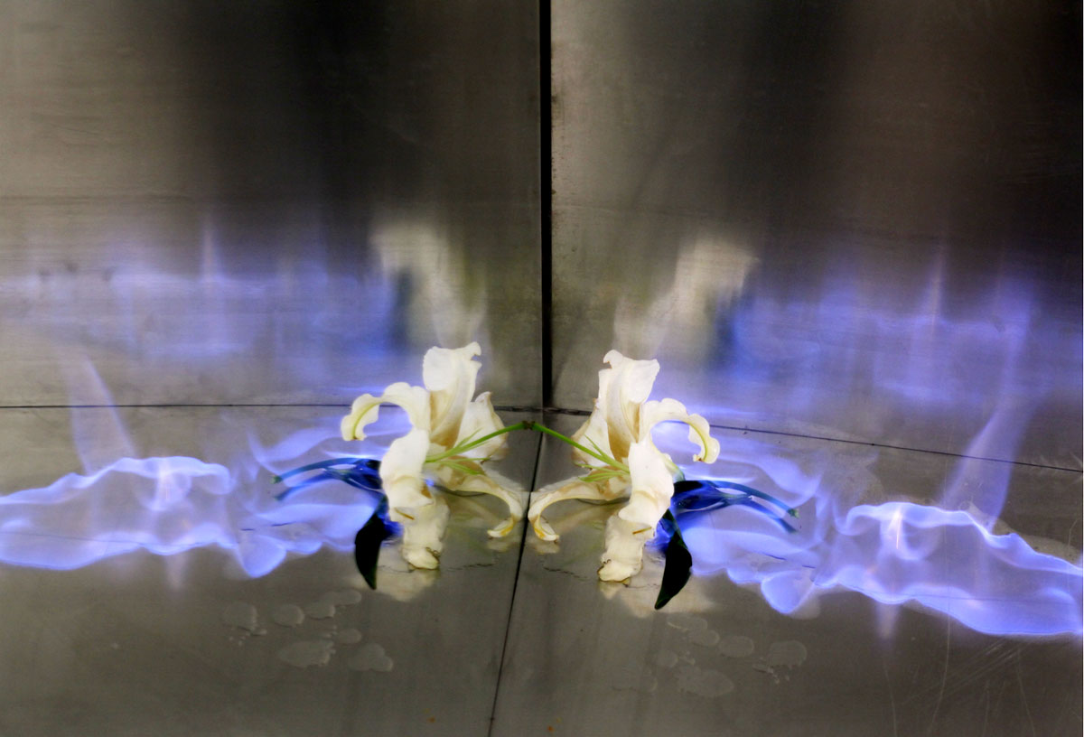

Slide 30
情书 之十三
love letters NO.13
2011
艺术微喷
Archival Inkjet Print
45 cm X 30 cm

Slide 31
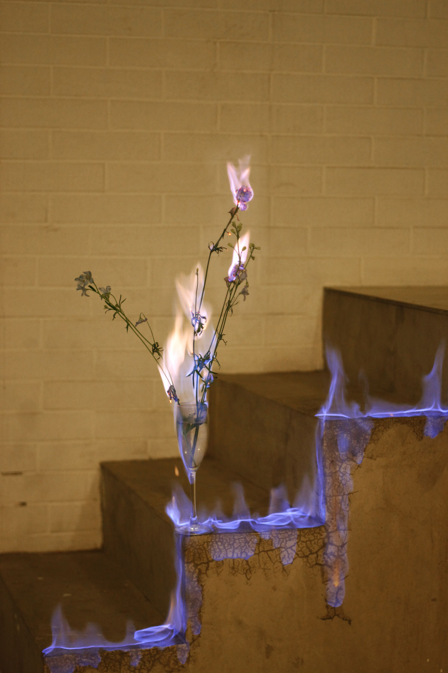

Slide 32
情书 之十四
love letters NO.14
2011
艺术微喷
Archival Inkjet Print
90 cm X 60 cm

Slide 33
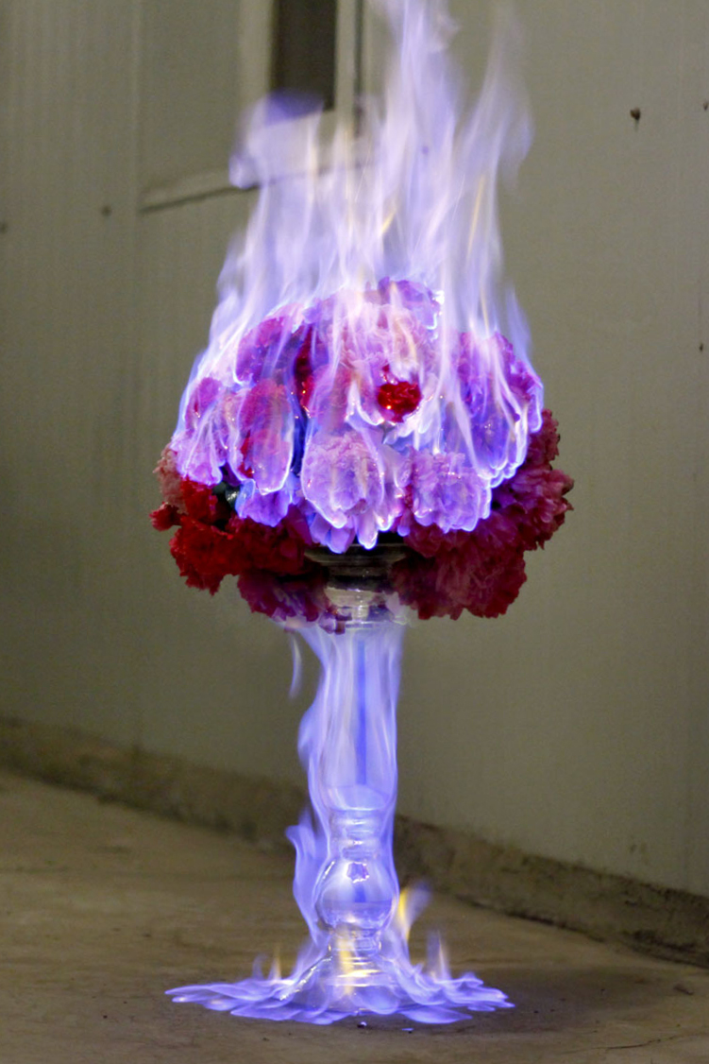

Slide 34
情书 之十五
love letters NO.15
2011
艺术微喷
Archival Inkjet Print
60 cm X 90 cm

Slide 35
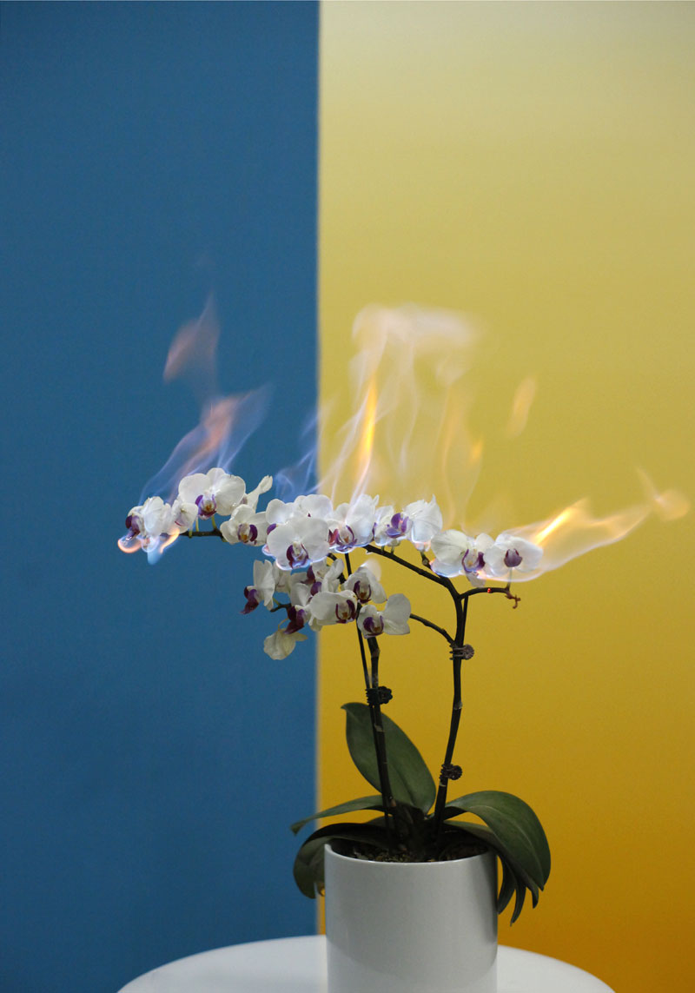

Slide 36
情书 之十六
love letters NO.16
2011
艺术微喷
Archival Inkjet Print
60 cm X 85 cm

Slide 37
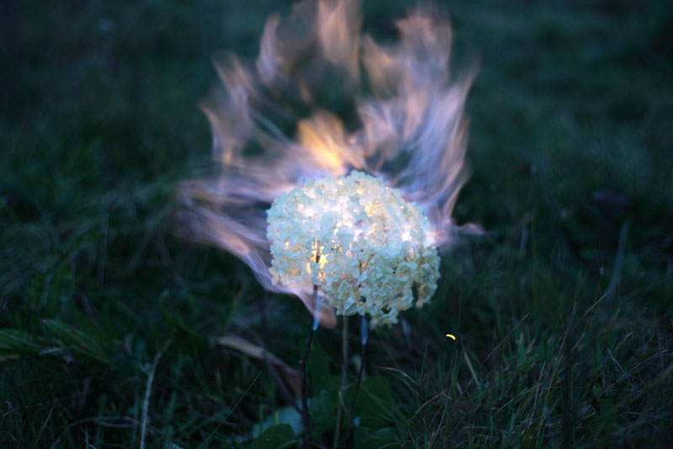
love letters NO.17

Slide 38
情书 之十七
love letters NO.17
2011
艺术微喷
Archival Inkjet Print
60 cm X 90 cm

Slide 39
love letters NO.18

Slide 40
情书 之十八
love letters NO.18
2011
艺术微喷
Archival Inkjet Print
80 cm X 80 cm

Slide 41
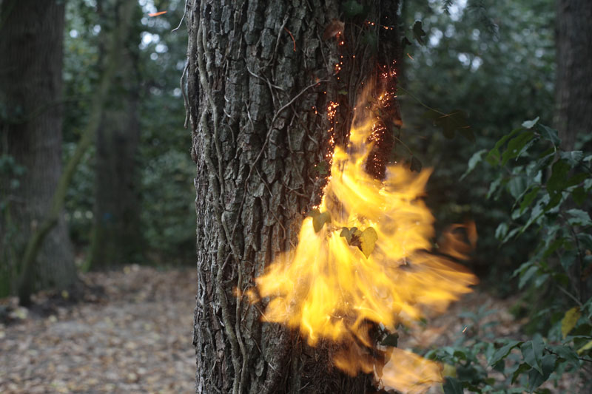
love letters NO.19

Slide 42
情书 之十九
love letters NO.19
2011
艺术微喷
Archival Inkjet Print
60 cm X 90 cm

Slide 43
love letters NO.20

Slide 44
情书 之二十
love letters NO.20
2011
艺术微喷
Archival Inkjet Print
80 cm X 80 cm

Slide 45
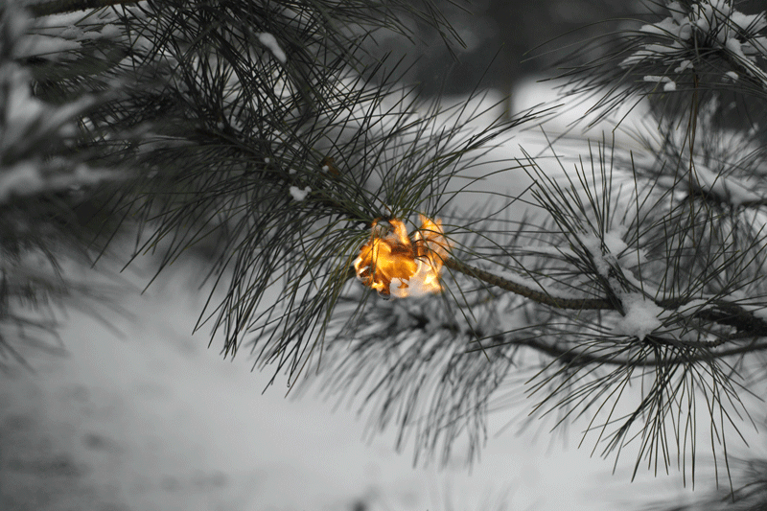

Slide 46
情书 之二十一
love letters NO.21
2013
艺术微喷
Archival Inkjet Print
60 cm X 90 cm

Slide 48
情书 之二十二
love letters NO.22
2013
艺术微喷
Archival Inkjet Print
60 cm X 90 cm

Slide 50
情书 之二十三
love letters NO.23
2013
艺术微喷
Archival Inkjet Print
60 cm X 90 cm

Slide 52
情书 之二十四
love letters NO.24
2013
艺术微喷
Archival Inkjet Print
60 cm X 90 cm

Slide 53
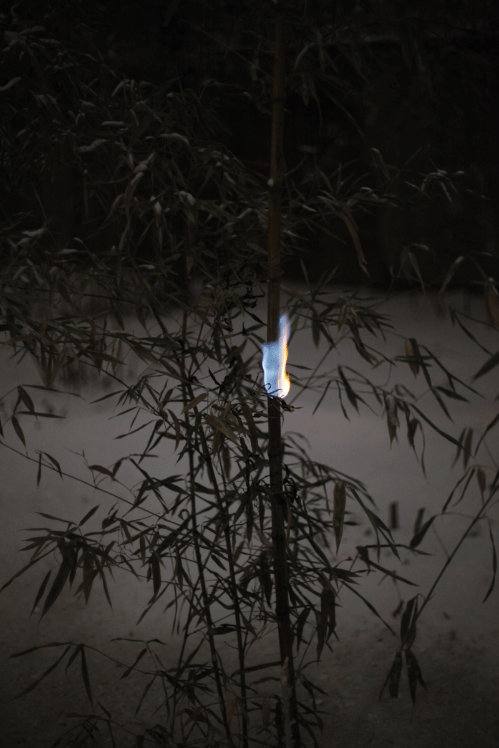

Slide 54
情书 之二十五
love letters NO.25
2013
艺术微喷
Archival Inkjet Print
90 cm X 60 cm

